Slide 1


Il ruolo di ARPA FVG nelle attività di controllo ambientale
ANNA LUTMAN
Direttore Generale
ARPA FVG
UDINE
25 novembre 2025

Slide 2


UN APPROCCIO SISTEMICO
politiche di sviluppo sostenibile
approccio olistico
sistemi naturali, sociali ed economici come interconnessi e interdipendenti
tutela dell’ambiente e della salute pubblica elementi fondamentali

Slide 3
I BISOGNI EMERGENTI
DATI AFFIDABILI, ACCESSIBILI E UTILI
AUMENTO DELLE VULNERABILITÀ SOCIALI E TERRITORIALI
MAGGIORE CONSAPEVOLEZZA DEL LEGAME AMBIENTE-CLIMA-SALUTE

Slide 4

UNA RESPONSABILITÀ CONDIVISA
PREVENIRE, VALUTARE, ACCOMPAGNARE E CONTROLLARE
TUTELARE L’AMBIENTE
UN PROCESSO CONTINUO CHE INTEGRA COMPETENZE TECNICHE, RESPONSABILITÀ ISTITUZIONALI, CONSAPEVOLEZZA E RESPONSABILITÀ COLLETTIVA.

Slide 5


RENDERE DISPONIBILE UN MAGGIOR NUMERO DI DATI E MIGLIORARNE LE MODALITÀ DI UTILIZZO
SVILUPPO DI SOCIETA’ PIÙ SANE, PIÙ PROSPERE E PIÙ SOSTENIBILI
LA SFIDA EUROPEA
COMUNICAZIONE DELLA COMMISSIONE AL PARLAMENTO EUROPEO, AL CONSIGLIO, AL COMITATO ECONOMICO E SOCIALE EUROPEO E AL COMITATO DELLE REGIONI Una strategia europea per i dati COM(2020) 66

Slide 6
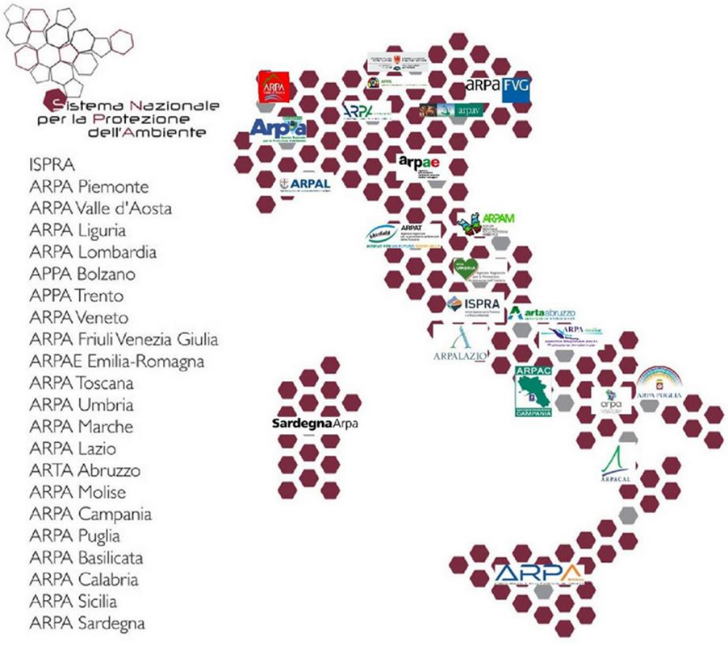
SNPA: UN SISTEMA INTERCONNESSO
21 AGENZIE
+
ISPRA
200 SEDI
10.000 OPERATORI

Slide 7
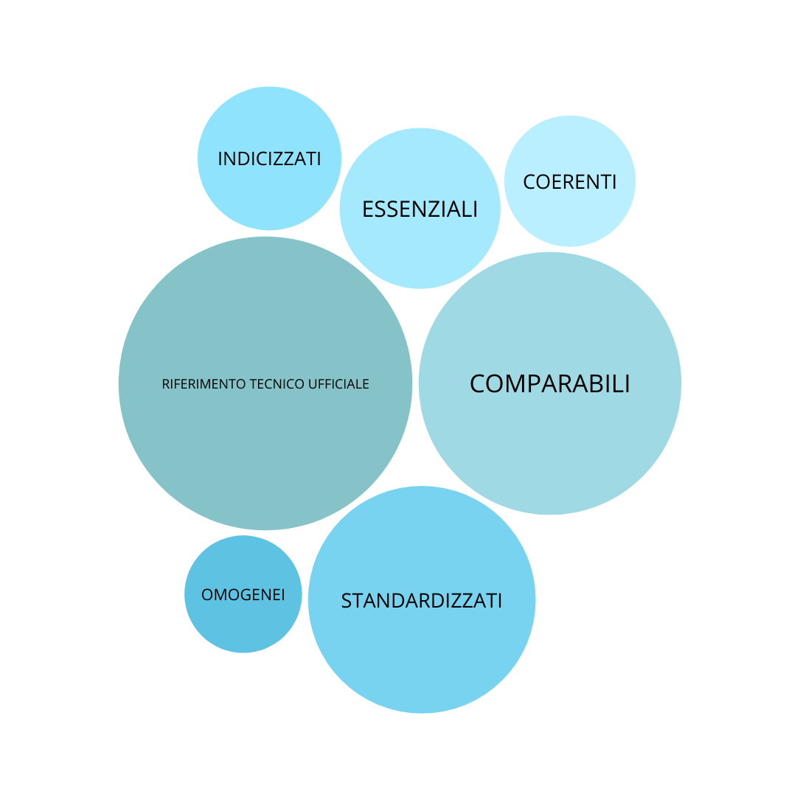
I DATI SNPA:
DALLA CONOSCENZA ALL’AZIONE

Slide 8

LE PAROLE DEL SISTEMA
AZIONE CONOSCITIVA
OMOGENEITÀ
CONTROLLO PUBBLICO
SUPPORTO ALLE POLICY
AMBIENTE A TUTELA DELLA SALUTE PUBBLICA

Slide 9
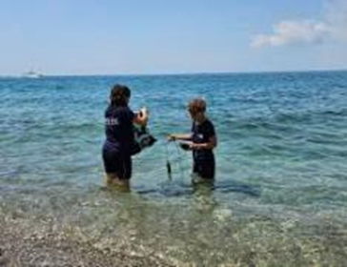
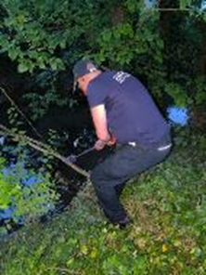
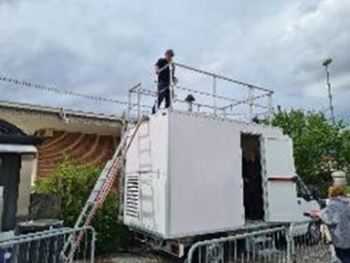
LE NOSTRE PAROLE
DATI
APPROCCIO INTEGRATO
QUOTIDIANITÀ
TERRITORIO
CONOSCENZA

Slide 10
LE NOSTRE FUNZIONI
Monitoraggio (LEPTA 1).
Supporto tecnico istruttorio (LEPTA 2).
Attività ispettive, di controllo (LEPTA 3).
Partecipazione nelle emergenze, nelle crisi e nelle attività di protezione civile (LEPTA 4).
Governance dell'ambiente (LEPTA 5).
Supporto del servizio sanitario nell’ambito della prevenzione collettiva e della sanità pubblica (LEPTA 6).
I LEPTA

Slide 11
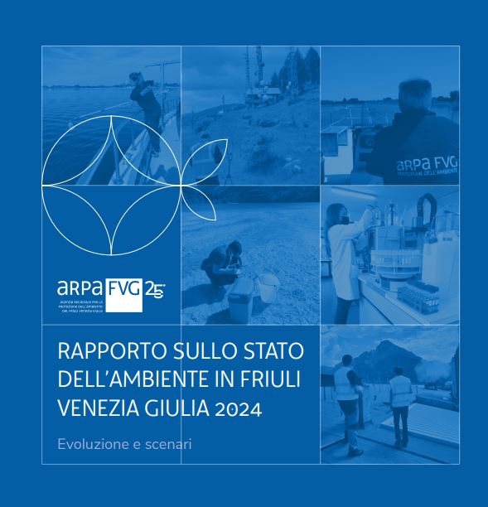
I NOSTRI NUMERI 2024

Slide 12
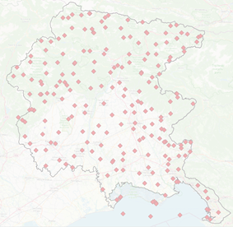
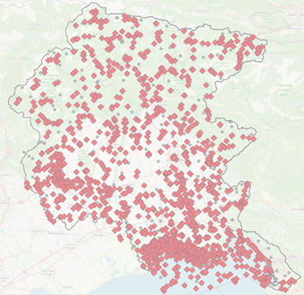
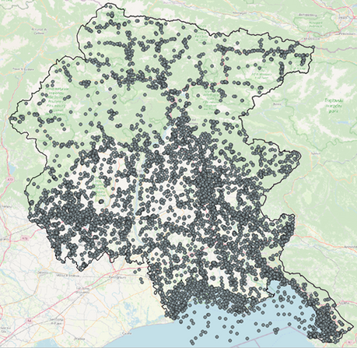
LA GEOGRAFIA DI UN IMPEGNO
DATI AFFIDABILI, MONITORAGGI COSTANTI, ESPERIENZE SUL CAMPO E PROGETTI CONCRETI
NON UN PESO, MA UN BAGAGLIO PREZIOSO CHE TESTIMONIA RIGORE SCIENTIFICO E SERVIZIO DELLA COLLETTIVITÀ.

Slide 13
1 MONITORAGGIO
2 SUPPORTO TECNICO
3 ATTIVITÀ ISPETTIVE, DI CONTROLLO
QUALITÀ DEI SUOLI
51 CAMPIONI
1.030 PARAMETRI
CORPI IDRICI
443 STAZIONI
493 USCITE
2.104 CAMPIONI
205.995 PARAMETRI
CAMPI ELETTROMAGNETICI
319 VALUTAZIONI TECNICHE
225 USCITE
4.888 CAMPIONI
1.733 MISURE
AIA, AUA, SEVESO, DEPURATORI
916 VALUTAZIONI TECNICHE
84 COMMISSIONI/CDS
245 AZIENDE CONTROLLATE
470 SOPRALLUOGHI
411 CAMPIONI
24.647 PARAMETRI
METEO
234 STAZIONI METEO E CLIMA
211 POSTAZIONE GRANDINE
765 BOLLETTINI, REPORT
RUMORE
48 PROCEDIMENTI
114 SOPRALLUOGHI
1.983 MISURE
VAS E VIA
307 VALUTAZIONI TECNICHE
PROCEDIMENTI DI BONIFICA
97 VALUTAZIONI TECNICHE
51 COMMISSIONI/CDS /TAVOLI TECNICI
265 SOPRALLUOGHI
426 CAMPIONI
14.220 PARAMETRI
QUALITÀ DELL’ARIA
37 STAZIONI
121 ANALIZZATORI
4.888 CAMPIONI
55.748 PARAMETERI
RADIOATTIVITÀ
173 SOPRALLUOGHI
2.747 CAMPIONI
41.915 PARAMETRI
811 MISURE RADON

Slide 14
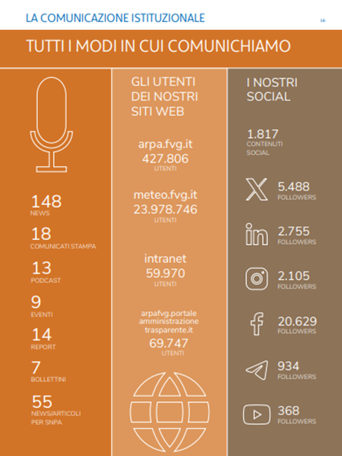
4 SUPPORTO NELLE EMERGENZE
5 GOVERNANCE DELL’AMBIENTE
6 ULTERIORI ATTIVITÀ SUPPORTO
PRONTA DISPONIBILITÀ
57 INTERVENTI IN EMERGENZA
44 USCITE
17 CAMPIONI
655 PARAMETRI ANALIZZATI
ATTIVITÀ GIUDIZIARIA 40 NOTIZIE DI REATO
67 ASSEVERAZIONI
60 SOPRALLUOGHI
11 CAMPIONI
304 PARAMETRI ANALIZZATI
ATTIVITÀ DI EDUCAZIONE CON LE SCUOLE
155 INTERVENTI
4.000 ALUNNI COINVOLTI
BALNEAZIONE
66 STAZIONI
44 USCITE
434 CAMPIONI
1.124 PARAMETRI

Slide 15
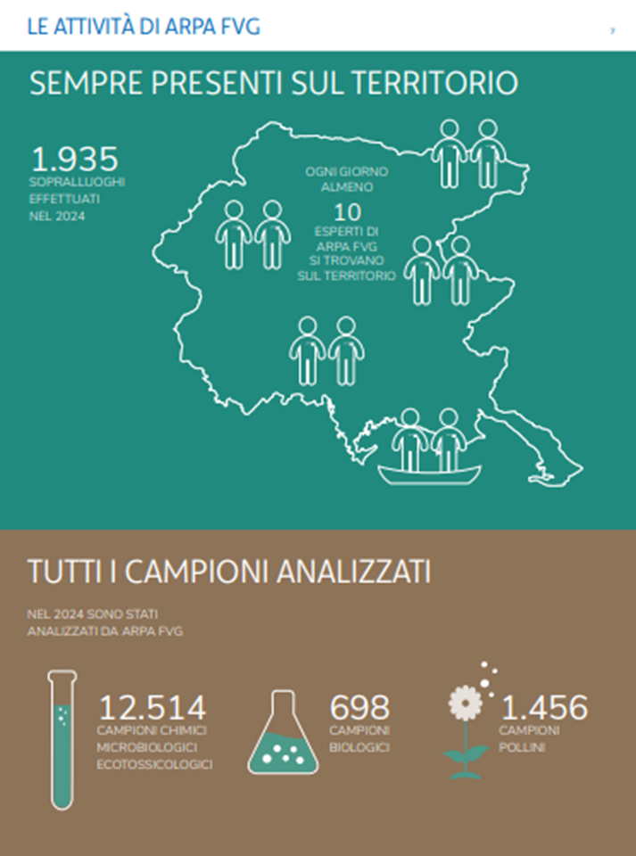

Slide 16

RIFORMA DEI CONTROLLI AMBIENTALI
DIRETTIVA IED 2010/75/UE E D.LGS. 103/2024
NECESSITÀ DI EFFICIENZA E SEMPLIFICAZIONE AMMINISTRATIVA
PRINCIPI GUIDA
  Burocrazia e frammentazione → freno a competitività e investimenti
  Controlli spesso duplicati e formali
  Necessità di passare da “peso amministrativo” a strumento di servizio pubblico
  Controlli Proporzionati
  Principio Once Only
  Trasparenza

Slide 17
IL METODO SSPC (SNPA)
VALUTA OGNI STABILIMENTO TRAMITE DUE GRUPPI DI PARAMETRI:
  RISCHIO AZIENDALE
POTENZIALE
REALE
  VULNERABILITÀ DEL TERRITORIO
OBIETTIVO: DEFINIRE IN MODO UNIFORME LA PRIORITÀ DEI CONTROLLI
ISPIRATO AI MODELLI EUROPEI IRAM E IMPEL
NON MENO CONTROLLI, MA CONTROLLI MIGLIORI

Slide 18
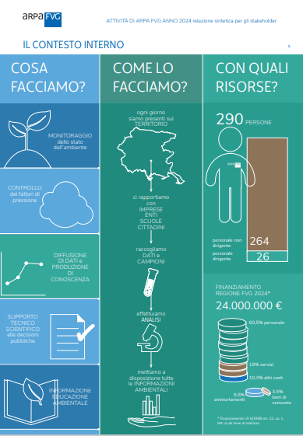
IL RUOLO DI ARPA FVG: DAL CONTROLLO AL MIGLIORAMENTO
ARPA FVG COME LABORATORIO DI INNOVAZIONE E BUONA PRATICA
  Autorità tecnica di riferimento per la vigilanza ambientale
  Controlli basati sul rischio
  Integrazione con il Sistema Nazionale (SNPA)
  Promotrice di metodologie, formazione e digitalizzazione
L’ESPERIENZA ARPA FVG
  Coordinamento con Regione e SNPA nella pianificazione ispettiva
  Interoperabilità dei dati ambientali e amministrativi
  Sperimentazione di indicatori di rischio dinamici e monitoraggio predittivo

Slide 19
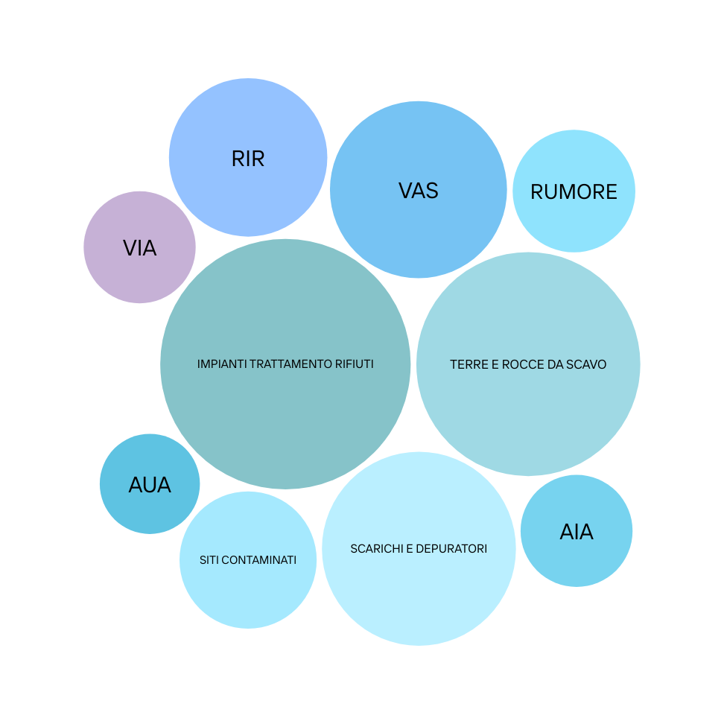
LE ATTIVITÀ DI CONTROLLO
AUTOCONTROLLO E ARPA FVG
  Autocontrollo: innovazione chiave degli ultimi 25 anni
    Più monitoraggi
    Minori pressioni ambientali
  ARPA FVG: verifica il rispetto delle autorizzazioni e controlla le attività industriali sul territorio.
Il concetto di autocontrollo è uno dei cambiamenti di paradigma più importanti introdotti dalla normativa ambientale negli ultimi 25 anni ed ha portato sia ad una più capillare attività di monitoraggio in termini di frequenza e di intensità dei controlli che ad una progressiva riduzione delle pressioni esercitate dalle attività produttive sull’ambiente.
ARPA FVG svolge un ruolo fondamentale nella tutela dell’ambiente dai rischi derivanti dalle attività industriali presenti sul territorio in quanto si occupa proprio del controllo delle autorizzazioni.

Slide 20
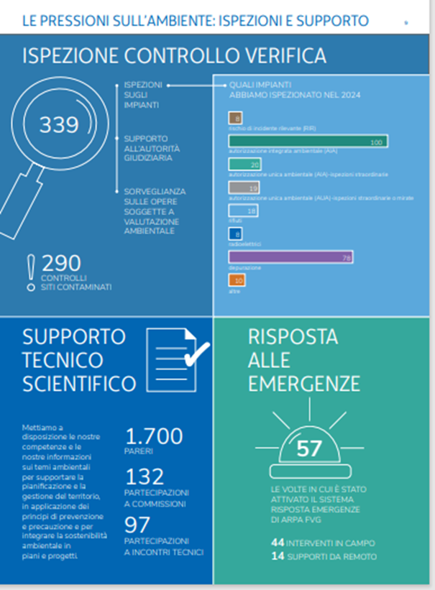

Slide 21
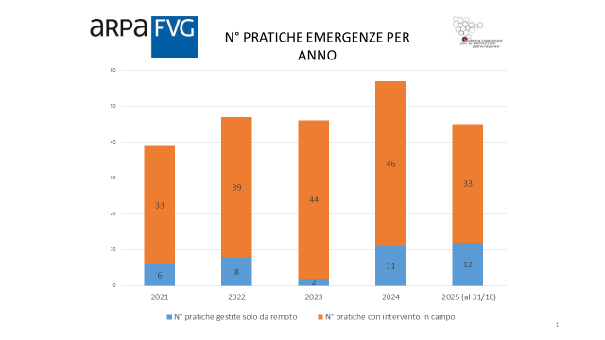
  Aumento delle pratiche attivate dagli enti territoriali e di quelle gestite da remoto da Arpa FVG.
  Miglioramento dovuto a raccolta informazioni più mirata e a una classificazione degli interventi basata sull’esperienza pregressa.
  Analisi ambientali supportate da mappe Lizmap, dati dei gestionali e reti di monitoraggio.
  Maggiore autonomia degli enti nelle situazioni semplici e standardizzate.
  Maggiore tutele del territorio e capacità di Arpa FVG di seguire meglio le emergenze ambientali più complesse e gli interventi specialistici nel post-emergenza.

Slide 22
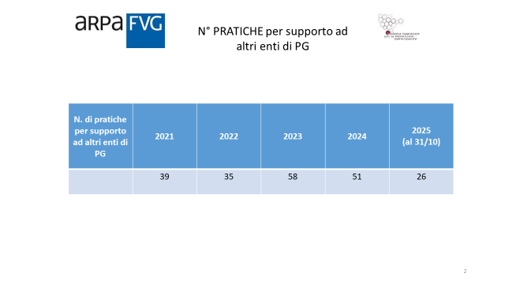
Attività su richiesta di altri enti di PG: interventi tecnici specialistici svolti da Arpa a supporto di indagini di diversi organismi (Guardia di Finanza, Carabinieri, ecc.), che riconoscono all’Agenzia specifiche competenze tecnico-scientifiche.

Slide 23
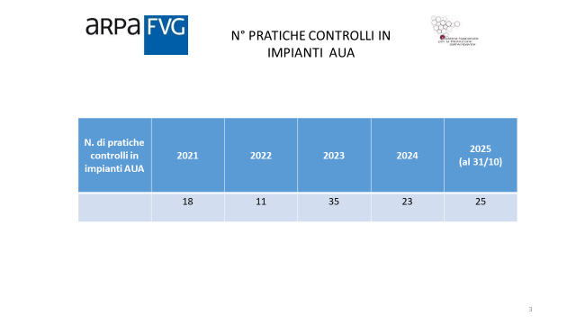
Pratiche di controllo nelle aziende soggette ad AUA, inclusi controlli straordinari e campionamenti.
Tali aziende richiedono maggiore attenzione ambientale poiché, a differenza delle realtà con AIA, dispongono di meno risorse e di un’organizzazione meno strutturata nella gestione delle criticità e degli adempimenti ambientali

Slide 24
INOLTRE...

Slide 25
IL DECRETO ISPETTORI SNPA
Il regolamento definisce i criteri con cui le Agenzie per l’ambiente possono individuare il proprio personale ispettivo, fornendo un contributo, già sviluppato nel corso degli anni, con numeri importanti in termini di interventi e accertamenti svolti quotidianamente.
In ARPA FVG le Strutture afferenti alla SOC Pressioni sull’ambiente svolgono le attività ispettive sul territorio regionale attraverso ispezioni, rilievi in campo, campionamenti delle diverse matrici ambientali, redazione dei relativi rapporti o relazioni e applicazione di eventuali procedimenti sanzionatori.
E’ stato pubblicato, sulla Gazzetta ufficiale del 6 dicembre 2024 con decreto del Presidente della Repubblica 04/09/2024 n. 186, il “Regolamento concernente disposizioni sul personale ispettivo del Sistema nazionale a rete per la protezione dell’ambiente (SNPA) ai sensi dell’articolo 14, comma 1, della legge 28 giugno 2016, n. 132”.
Il decreto è entrato in vigore a partire dal 21 dicembre 2024.

Slide 26
LA TRASFORMAZIONE DIGITALE
La digitalizzazione è il pilastro tecnologico che abilita e sostiene la semplificazione. è fondamentale investire nello sviluppo di un ecosistema di strumenti informatici integrati, essenziali per attuare pienamente i principi della nuova normativa, in particolare quello del "once only".
ECOSISTEMA INFORMATIVO PER I CONTROLLI AMBIENTALI
I PROSSIMI OBIETTIVI
  Completare l’interoperabilità dei sistemi informativi
  Continuo miglioramento della standardizzazione dei criteri di rischio a livello nazionale
  Rafforzare formazione digitale e competenze ispettive
  Promuovere e condivire il modus operandi
Database Unico Ambientale (DUA)
GIS AUA – geolocalizzazione autorizzazioni
AGILE-FVG – gestione procedimenti
GISA Ambiente – ispezioni e monitoraggi
INTEROPERABILITÀ E PRINCIPIO “ONCE ONLY”

Slide 27
BENEFICI E SFIDE FUTURE
L'adozione di un approccio basato sul rischio non è un semplice esercizio metodologico, ma produce impatti concreti e apre nuove opportunità strategiche per la governance ambientale e lo sviluppo economico della regione. La transizione da un sistema di controllo reattivo e indifferenziato a uno proattivo e mirato genera benefici tangibili sia per le imprese che per la Pubblica Amministrazione.
VANTAGGI PER LE IMPRESE
SFIDE FUTURE
Minori oneri amministrativi e maggiore prevedibilità nei controlli consentiranno alle imprese di operare con maggiore efficienza e meno preoccupazioni burocratiche.
Completare e migliorare l'interoperabilità e la standardizzazione dei criteri di rischio a livello nazionale rappresentano sfide cruciali per garantire un sistema di controlli ambientali più efficiente e collaborativo.

Slide 28

UN CONTROLLO BEN FATTO NON È SOLO SANZIONE, È COSTRUZIONE DI FIDUCIA E RESPONSABILITÀ CONDIVISA.
grazie

